Slide 1

期末專案—貪吃蛇
第二組
組長：陳妍彣
組員：洪恩佳、詹佳宜、高睿、黃育笙、邱鈺証

Slide 2
遊戲規則：
蛇最初只有頭，需躲避障礙物吃到蘋果，每次吃到蘋果時身體會變長，下一顆蘋果和障礙物將隨機生成至其他地方，成功吃到九顆蘋果即為勝利
如遊戲過程中蛇碰到牆壁或蛇頭碰到蛇身，即為失敗，需重新開始遊戲

Slide 3
使用元件：
Seven-segment display(計分)
Button(控制方向)
Dot matrix(得分特效)
VGA(遊戲畫面)
Reset button(初始化遊戲)

Slide 4

Seven-segment display：
作為計分器，初始為0，在蛇每吃到一顆蘋果時會增加1
在遊戲勝利或失敗後重新開始遊戲時會初始化為0

Slide 5

Button：
用來操控蛇的行進方向，四個按鈕分別為左、下、上、右

Slide 6
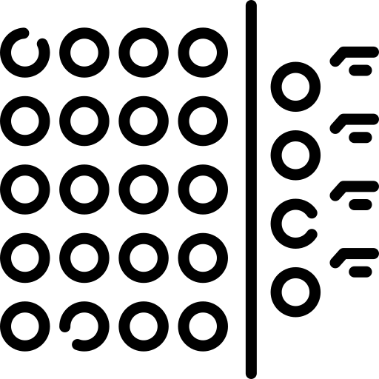
Dot matrix：
當吃到蘋果時，左邊會呈現笑臉、右邊會呈現愛心
當碰到障礙物時，左邊會呈現怒臉、右邊會呈現叉號
分數到達九分時，即為勝利，會呈現win

Slide 7

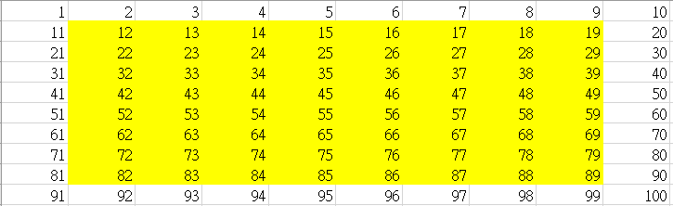
VGA：
呈現遊戲主要畫面，綠色是蛇頭、白色是蛇身、紅色是蘋果、藍色是障礙物，而黃色邊框是界限，框外為出界區
將螢幕分成10*10的網格，一格為42*42像素。除邊界為牆壁外，其他位置為遊戲地圖

Slide 8

Reset button：
按下reset按鈕時：
分數設置為0
蛇頭位置設置在編號12的位置 ( 網格左上角 )
將蛇身資料初始為0

Slide 9
分工表：
陳妍彣：障礙物設計、dot matrix運作邏輯設計、得分機制
洪恩佳：障礙物設計、dot matrix運作邏輯設計、得分機制
詹佳宜：簡報製作
高睿：障礙物與蘋果以不碰撞為前提的隨機生成機制設計、簡報製作
黃育笙：貪食蛇移動邏輯設計、 vga輸出設計
邱鈺証：上台報告

Slide 10


